Slide 1
SISTEMA NERVIOSO CENTRAL
INTEGRANTES: AIDE COILA
SANDRA PAHUASI
MONICA VASQUEZ

Slide 2
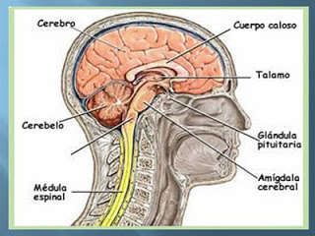
Sistema nervioso central
SNC
ENCEFALO
CEREBRO – CEREBELO- TALLO ENCEFALICO – BULBO RAQUIDEO – PROTUBERANCIA – MESENCEFALO - DIENCEFALO
MEDULA ESPINAL
MENINGES

Slide 3
SISTEMA NERVIOSO CENTRAL
SNP
SN SUMATICO
NEURONAS SENSITIVAS, LLEVAN INFORMACION DESDE LOS RECEPTORES CUTANEOS Y SENTIDOS ESPECIALES FUNDAMENTALMENTE DESDE LA CABEZA
SN AUTONOMO
LLEVAN INFORMACION DESDE LAS VICERAS HASTA EL SNC Y LAS CUALES LLEVAN INFORMACION DESDE EL SNC HASTA EL SISTEMA MUSCULOESQUELETCO

Slide 4
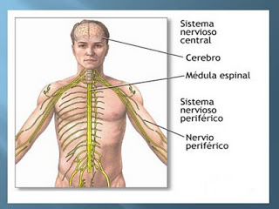
SISTEMA NERVIOSO CENTRAL
El Sistema Nervioso es,
junto con el Sistema
Endocrino, el rector y
coordinador de todas
las actividades,
conscientes e inconscientes
del organismo; consta del
sistema cerebroespinal
(encéfalo y médula espinal), los nervios y el sistema vegetativo o autónomo.

Slide 5
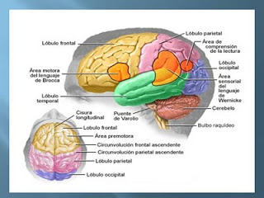
SISTEMA NERVIOSO CENTRAL
A. CEREBRO.
Es la parte más importante
del sistema nervioso cen
tral, está formado por la
sustancia gris (por fuera)
y la sustancia blanca
(por dentro). Su superficie
no es lisa, sino que tiene
unas arrugas o salientes llamadas circunvoluciones; y unos surcos denominados cisuras, las más notables son llamados las cisuras de Silvio y de Rolando. Está dividido incompletamente por una hendidura en dos partes, llamados hemisferios cerebrales. En los hemisferios se distinguen zonas denominadas lóbulos, pesa unos 1.200 gr.

Slide 6
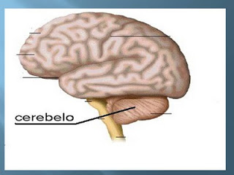
SISTEMA NERVIOSO CENTRAL
B. EL CEREBELO.
Está situado detrás
del cerebro y es más
pequeño (120 gr.);
tiene forma de una
mariposa con las alas
extendidas. Consta de
tres partes: Dos hemisferios cerebelosos y el cuerpo vermiforme. Por fuera tiene sustancia gris y en el interior sustancia blanca, que presenta una forma arborescente por lo que se llama el árbol de la vida. Coordina los movimientos de los músculos al caminar y realizar otras actividades motoras.

Slide 7
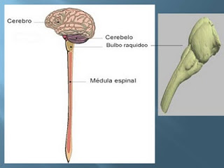
Sistema nervioso central
C. EL BULBO RAQUÍDEO.
Es la continuación de la
médula que se hace más
gruesa al entrar en el
cráneo. Regula el funcio
namiento del corazón y
de los músculos respiratorios, además de los movimientos de la masticación, la tos, el estornudo, el vómito... etc. Por eso una lesión en el bulbo produce la muerte instantánea por paro cardiorespiratorio irreversible.

Slide 8
SISTEMA NERVIOSO CENTRAL
D. DIENCÉFALO.
• Tálamo:
Esta parte del diencéfalo consiste en dos masas esféricas de tejido gris, situadas dentro de la zona media del cerebro, entre los dos hemisferios cerebrales. Es un centro de integración de gran importancia que recibe las señales sensoriales y donde las señales motoras de salida pasan hacia y desde la corteza cerebral. Todas las entradas sensoriales al cerebro, excepto las olfativas, se asocian con núcleos individuales (grupos de células nerviosas) del tálamo.
Hipotálamo:
El hipotálamo está situado debajo del tálamo en la línea media en la base del cerebro. Está formado por distintas regiones y núcleos hipotalámicos encargados de la regulación de los impulsos fundamentales y de las condiciones del estado interno de organismo (homeostasis, nivel de nutrientes, temperatura). El hipotálamo también está implicado en la elaboración de las emociones y en las sensaciones de dolor y placer. En la mujer, controla el ciclo menstrual. El hipotálamo actúa también como enlace entre el sistema nervioso central y el sistema endocrino.

Slide 9
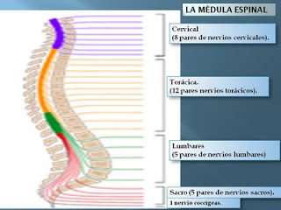
SISTEMA NERVIOSO CENTRAL
E.- LA MÉDULA ESPINAL.
La médula espinal es un
cordón nervioso, blanco
y cilíndrico encerrada
dentro de la columna
vertebral. Su función más importante es conducir, mediante los nervios de que está formada, la corriente nerviosa que conduce las sensaciones hasta el cerebro y los impulsos nerviosos que lleva las respuestas del cerebro a los músculos.

Slide 10
SISTEMA NERVIOSO PERIFERICO
1.- Sistema Vegetativo o Autónomo.
Se encarga de los movimientos inconscientes, como los del músculo liso, cardiaco y del sistema endocrino. Es un sistema estrictamente motor formado por fibras aferentes (sensitivas) y su control eferente (motora) que está en relación con el sistema somático.
Está formado básicamente por:
a) Subsistemas (simpático y parasimpático)
b) Vías vegetativas
c) Ganglios.

Slide 11
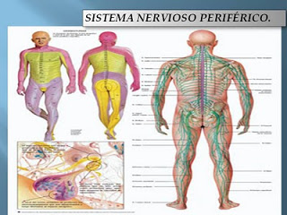
SISTEMA NERVIOSO PERIFERICO

Slide 12
SISTEMA NERVIOSO PERIFERICO
2. Sistema Nervioso Somático
Está constituido por todas aquellas fibras nerviosas motoras que van del sistema nervioso central al sistema músculo-esquelético y las vías sensitivas, que van de este a las vísceras y la piel al sistema nervioso central.
Este sistema se encarga de todos aquellos movimientos voluntarios y la información sensitiva del organismo.
El sistema nervioso somático está integrado por:
a) 12 pares craneales
b) 31 pares de nervios raquídeos o espinales.
Los primeros inervan diversas regiones del cuello, cara, parte de la cabeza y órganos de las cavidades torácica y abdominal.

Slide 13
SISTEMA NERVIOSO PERIFERICO
Los segundos, localizados a los lados de la médula espinal, se prolongan hacia los miembros superiores e inferiores y el tronco.
a) Nervios craneales
Los nervios craneales tienen tres tipos de fibras:
¬ Sensitivas
¬ Motoras
¬ Mixtas.
A continuación se proporciona el nombre del nervio craneal, su localización y las regiones, órganos o partes de órganos que inervan.
I. Olfatorio. Nervio de tipo sensitivo. Nace en la mucosa nasal hasta el bulbo olfatorio, y de ahí va al área olfatoria del cerebro.
II. Óptico. Es un nervio sensitivo que se origina en la parte nerviosa del ojo, la retina, y corre hacia dentro del encéfalo para terminar en el tálamo y en el mesencéfalo, para posteriormente dirigirse al lóbulo occipital, en el área primaria de la visión y el color.

Slide 14
SISTEMA NERVIOSO PERIFERICO
III. Oculomotor. (Anteriormente motor ocular común), tipo de nervio motor. Se origina en el mesencéfalo y va a inervar a los músculos, elevador del parpado superior y músculos propios del ojo excepto los ciliares oblicuo, superior y recto lateral.
IV. Troclear. (Antes patético) es de tipo motor se origina en el mesencéfalo. Inerva al músculo oblicuo superior del ojo.
V. Trigémino. Es de tipo mixto. Su origen lo presenta a nivel del tallo cerebral. Su parte motora inerva a los músculos de la masticación y a la parte sensitiva, se ramifica en tres partes: Una oftálmica, una maxilar y otra mandibular. Inervando varias regiones de la cara.
VI. Abdúcens (antes abductor), es un nervio de tipo motor. Se inicia en la médula Oblongada e inerva al músculo recto lateral del ojo.
VII. Facial.- Es un nervio mixto cuyo origen se encuentra en la médula oblongada. Sus fibras motoras van a inervar a los músculos de la expresión de la cara. A las glándulas salivales, sublinguales y submaxilares; y la parte sensitiva inerva las papilas gustativas de la lengua.

Slide 15
S. N. P.
VIII. Vestibulococlear (antes auditivo), es un nervio sensitivo que se origina en la médula oblongada y presenta dos ramas bien definidas, una de ellas es la coclear que llega hasta el órgano de Corti. La rama vestibular inerva a los conductos semicirculares y al vestíbulo auditivo.
IX. Glosofaríngeo. Es un nervio mixto que nace en la médula oblongada, presenta fibras motoras que inervan a un músculo de la faringe, la glándula salival, la parótida. Las fibras sensitivas inervan a la faringe y a algunas yemas gustativas.
X. Vago. Es un nervio de tipo mixto que nace en la médula oblongada. Es un nervio de mucha importancia por la cantidad de regiones y órganos que inerva por su longitud.
XI. Accesorio.- (Antes espinal), Es un nervio motor que nace en la médula oblongada y médula espinal, para dar inervación a unos músculos del cuello, músculos de vísceras torácicas y abdominales, faringe y laringe.
XII. Hipogloso. Es un nervio motor cuyo origen está en la médula oblongada y va a inervar a los músculos de la misma.

Slide 16
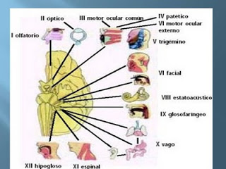
S.N.P.

Slide 17
SISTENA NERVIOSO PERIFERICO
b) Nervios espinales o raquídeos.
Estos integran una parte del sistema somático que a su vez forma parte del sistema nervioso periférico. Son 31 pares que emergen de los agujeros raquídeos y se clasifican en:
• 8 cervicales
• 12 torácicos
• 5 lumbares
• 5 sacros
• 1 coccígeo.

Slide 18
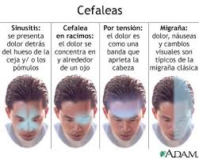
CEFALEA
CEFALEA TENSIONAL
Es un subtipo de cefalea que se presenta por episodios asociados al estrés de calidad opresiva no pulsátil, densidad leve a moderada bi lateral, sin fotofobia ni agravamiento por los esfuerzos y tiene una duración de 15 minutos a 15 días a un mes.

Slide 19
MIGRAÑA
MIGRAÑA
Es un subtipo de cefalea que se presenta con ataques agudos que duran de 4 a 72 horas estas pueden ser unilaterales pulsátiles, de intensidad moderada a grave los cuales aumentan con los esfuerzos y estímulos acompañados de nauseas, vómitos y fotofobias.
Migraña con aura: dura de 4 a 72 horas con presencia de nauseas vómitos, fotofobia , fono fobia y osmofobia.
Migraña sin aura: son síntomas que presentan disfunción neurológica como problemas visuales, hiperactividad, hipertensión, etc. (son tratados con AINES)

Slide 20
CEFALEA - MIGRAÑA
Factores de riesgo:
Sean identificado alimentos que son factores para la presentación de la migraña:
Dieta con grasas insaturadas(quesos, enbutidos,enlatados cítricos,cafeína y chocolates)
Consumo de alcohol y tabaco.
Stres o estado de ansiedad.
Cambios hormonales, pos menopausia, peri menstruales, peri ovulares.

Slide 21
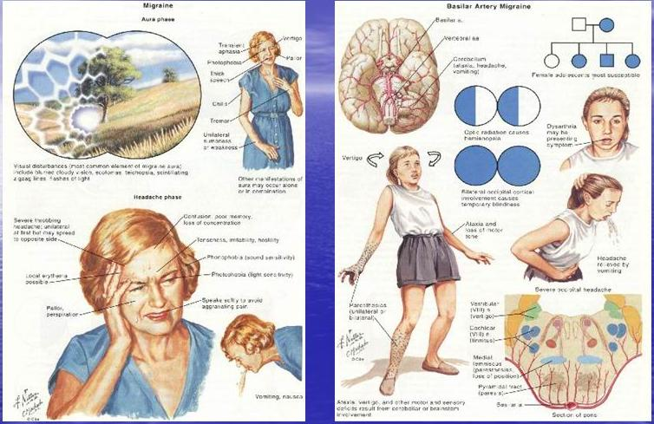
CEFALEA - MIGRAÑA

Slide 22
MIGRAÑA
Los analgésicos, sean del tipo que sean, suelen ser eficaces en el control de las cefaleas episódicas. Sin embargo, su uso frecuente y prolongado presenta, a la larga, demasiados inconvenientes y efectos secundarios contraproducentes. Por ese motivo se recomienda que, cuando las cefaleas se repiten más de cuatro o cinco veces durante un mes, al tratamiento analgésico debe añadirse una medicación preventiva que reduzca su frecuencia. Los tratamientos preventivos tienen la capacidad de disminuir el número y la intensidad de los ataques migrañosos de forma significativa

Slide 23
FARMACOS UTILIZADOS
Fármacos más usados en la prevención de las migrañas
Grupo terapéutico
Betabloqueantes
Antagonistas del calcio
Antidepresivos tricíclicos
Antiepilépticos
AINE
Agentes antiserotoninérgicos
Fármaco prototipo
Propranolol, como Sumial®
Flunarizina, como Sibelium®
Amitriptilina, como Tryptizol®
Valproato sódico, como Depakine®
Naproxeno sódico, como Naproxin®
Ciproheptadina, pizotifeno

Slide 24
FARMACOS UTILAZADOS
Betabloqueantes
Los betabloqueantes son fármacos que actúan, entre otras cosas, en el control del calibre vascular. Su mecanismo de acción parece relacionarse con su capacidad de prevenir las respuestas vasodilatadoras excesivas provocadas por determinados estímulos frecuentes en los pacientes migrañosos.

Slide 25
Cefalea - migraña
Efectos secundarios
Hasta una cuarta parte de los pacientes en tratamiento con beta-bloqueantes refiere algún tipo de efecto secundario imprevisto, destacando los que afectan a la función de las arterias periféricas y corazón (tensión baja, disminución de la frecuencia cardiaca, arritmias, reducción de la tolerancia al ejercicio) y la del aparato digestivo (náuseas, vómitos, diarrea, dolor abdominal). El propranolol también puede producir impotencia en algunos varones que desaparece con la retirada del fármaco.

Slide 26
Cefalea - migraña
Contraindicaciones formales para el uso de betabloqueantes
Diabetes mellitus: enmascaran la aparición de los síntomas que en estos pacientes avisan de la existencia de una hipoglucemia.
Asma o enfermedad pulmonar obstructiva crónica: aumentan la broncoconsticción.
Insuficiencia cardiaca congestiva y arritmias (especialmente bloqueos aurículo-ventriculares): disminuyen la capacidad de bombeo del ventrículo izquierdo y aumentan el grado de bloqueo.
Trastornos de la circulación periférica: provocan vasoconstricción periférica.
Antecedentes depresivos importantes: empeoran los cuadros depresivos.

Slide 27
Farmacologia
Antagonistas de los canales del calcio
Los antagonistas de los canales del calcio son los medicamentos más usados en la prevención de las migrañas en nuestro país. Su acción consiste en bloquear los canales permeables al ión calcio que están alojados en las membranas de las células. Normalmente, la entrada del calcio a través de estos canales, induce cambios de las células musculares de la pared arterial y, por tanto, en el calibre de dichas arterias

Slide 28
farmacologia
La Flunarizina se usa habitualmente como primer medicamento profiláctico en el tratamiento de las migrañas aunque, paradójicamente, opuestamente a otros antagonistas del calcio, no se ha podido demostrar que modifique significativamente el calibre arterial. Sin embargo su eficacia es bien conocida.

Slide 29
farmacologia
Efectos secundarios
Por estas razones, es comprensible que la Flunarizina esté formalmente contraindicada en pacientes con enfermedad de Parkinson y en casos con historia previa de depresión. Entre los efectos secundarios menores destacan la somnolencia, la fatiga generalizada y un aumento de peso desapareciendo al retirar la medicación

Slide 30
farmacologia
Antiinflamatorios No Esteroideos (AINE)
Aunque los AINE son uno de los pilares básicos del tratamiento sintomático de las migrañas, la mayor parte de estos fármacos no ha mostrado actividad alguna en la prevención de las cefaleas vasculares. La excepción a esta regla la constituye el naproxeno sódico y el ácido acetilsalicílico. Otros AINE han mostrado un reducido grado de eficacia en estudios aislados. El uso crónico de AINE en dosis altas debe hacerse bajo control estricto médico para evitar efectos secundarios importantes.

Slide 31
Sistema nervioso central

